Slide 1
Лекція №1. Введення у JAVA
ПРОГРАМУВАННЯ ТА ПРИКЛАДНІ ІНФОРМАЦІЙНІ СИСТЕМИ

Slide 2
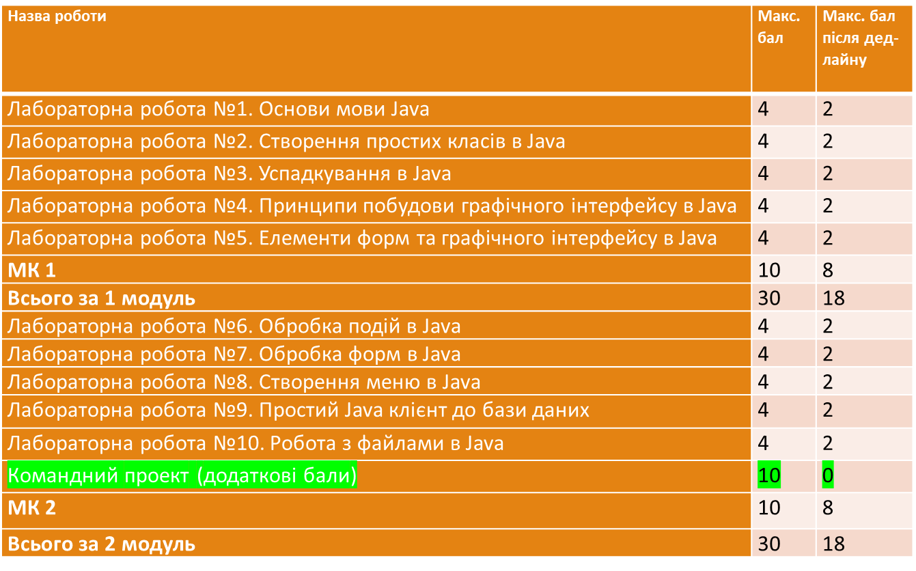

Slide 3
Вступ
Мова Java – сильно типізована об'єктно-орієнтована мова програмування, розроблена компанією Sun Microsystems (в подальшому придбаної компанією Oracle).

Slide 4
Java у цифрах
Java використовується на 97% корпоративних настільних ПК
Java використовується на 89% настільних ПК в США
9 млн розробників на Java в світі
Інструмент номер 1 серед розробників
Програма номер 1 серед розробників
Java використовується в 3 млрд мобільних телефонів
Java входить в комплект поставки 100% всіх програвачів дисків Blu-ray
Використовується 5 млн Java Card
Java використовується в 125 млн ТВ-пристроїв

Slide 5
JAVA і C++
Синтаксис операторів Java практично повністю збігається з синтаксисом мови C ++;
Java не володіє сумісністю з C ++;
Java є набагато більш сильно типізованою в порівнянні з C ++;
На відміну від C ++, жоден з елементів специфікації Java не залежить від реалізації. І розмір основних типів даних, і арифметичні операції над ними строго визначені.

Slide 6
Цілі створення нової мови
Підвищення швидкості розробки;
Усунення помилок інших мов;
Переносимість коду;
Багатопоточність;
Завантаження класів динамічно, коли вони насправді потрібні;
Підтримка зміни програми динамічно під час виконання завантаження класів з різних джерел;
Забезпечення більш високого рівня безпеки.

Slide 7
Засоби досягнення цілей
The Java Virtual Machine (JVM ™)
  програми, написані мовою Java, виконуються під управлінням спеціальної програми - віртуальної Java-машини
Garbage collection
  збирач сміття
The Java Runtime Environment (JRE)
JVM tool interface

Slide 8
The Java Virtual Machine
Java Virtual Machine (JVM) - програма віртуальної Java-машини, скомпільована в коди відповідного процесора - система часу виконання Java;
Взаємодіє з операційною системою, забезпечуючи доступ до файлів або підтримку графіки;
Виконує байт-код;
Забезпечує автоматичне вивільнення пам'яті, зайнятої непотрібними об'єктами (збірка сміття).

Slide 9
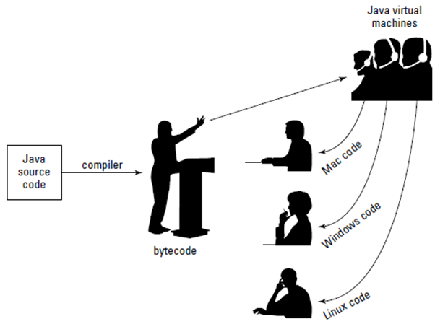

The Java Virtual Machine
Notes:
На першому етапі програма, написана мовою Java, перекладається компілятором в байт-коди. Ця компіляція не залежить від типу будь-якого конкретного процесора і архітектури якогось конкретного комп'ютера. Вона може бути виконана один раз відразу ж після написання програми. Байт-коди записуються в одному або декількох файлах, можуть зберігатися в зовнішній пам'яті або передаватися по мережі. Це особливо зручно завдяки невеликому розміру файлів з байт-кодами. Потім отримані в результаті компіляції байт-коди можна виконувати на будь-якому комп'ютері, що має систему, що реалізовує JVM. При цьому не має значення ні тип процесора, ні архітектура комп'ютера. Так реалізується принцип Java "Write once, run anywhere" - "Написано один раз, виконується де завгодно".

Slide 10
JRE виконує основні завдання
Java Runtime Environment (скор. JRE) - мінімальна реалізація віртуальної машини, необхідна для виконання Java-додатків, без компілятора і інших засобів розробки. Складається з віртуальної машини - Java Virtual Machine і бібліотеки Java-класів.
Завантажує код (Loads code)
Перевіряє код (Verifies code)
Виконує код (Executes code)

Slide 11
Завантажувач класів (Class Loader)
Завантажує всі класи, необхідні для виконання програми.
Зберігає класи локальної файлової системи в окремих просторах імен (namespaces).
Запобігає підміну (spoofing).

Slide 12
Перевірка байт-коду (Bytecode Verifier)
Перевірка гарантує, що:
Код дотримується специфікації JVM.
Код не порушує цілісність системи (system integrity).
Код не викликає переповнення стека (stack overflows) або недостатньої витрати (underflows).
Типи параметрів для всіх виразів коду є коректними.
Немає невірних перетворень даних (перетворення цілих чисел до покажчиків).

Slide 13
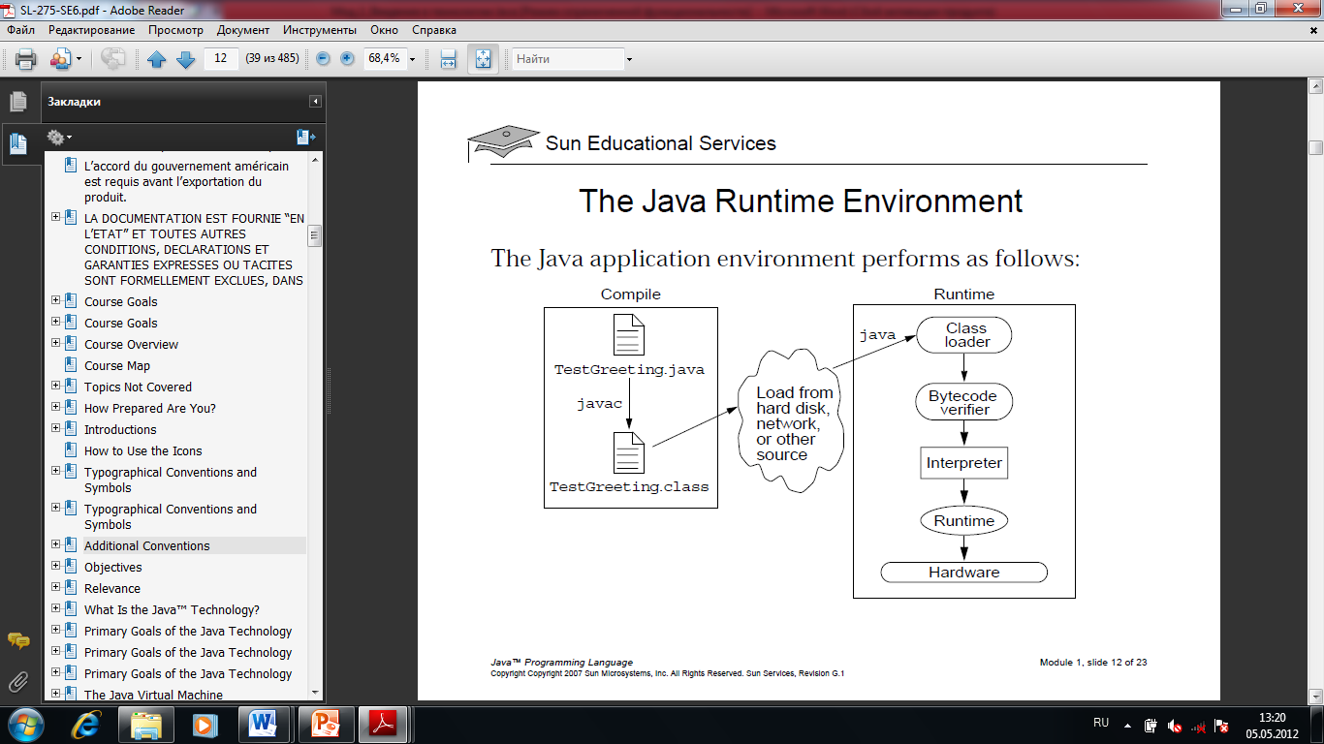
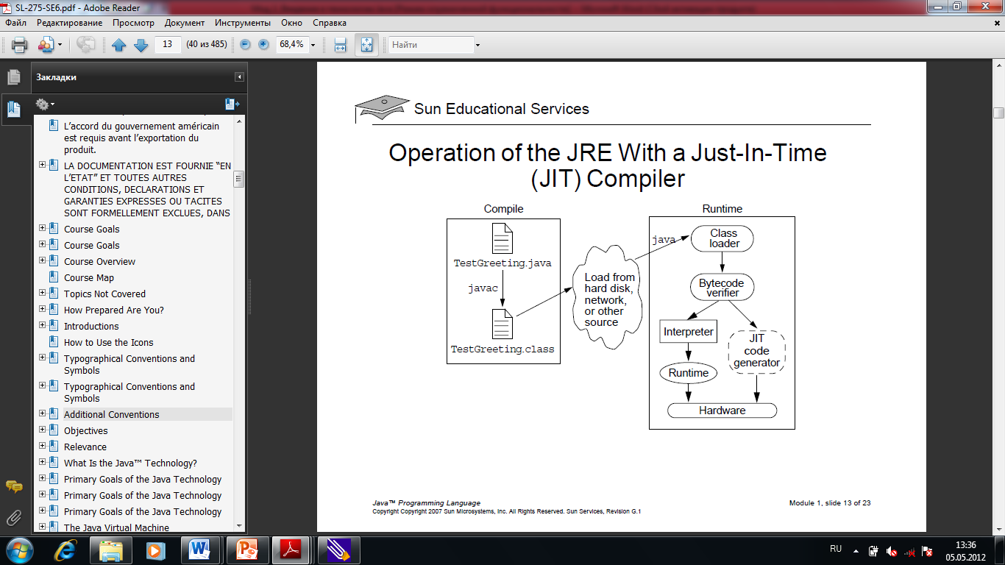
JIT-компіляція (Just-In-Time) - компіляція "по ходу справи", "нальоту"
Notes:
Інша особливість Java - всі стандартні функції, що викликаються в програмі, підключаються до неї тільки на етапі виконання, а не включаються в байт-коди. Як кажуть фахівці, відбувається динамічна компоновка (dynamic binding). Це теж сильно зменшує обсяг скомпільованій.
Інтерпретація байт-кодів і динамічна компоновка значно уповільнюють виконання програм. Це не має значення в тих ситуаціях, коли байт-коди передаються по мережі, мережа все одно повільніше будь-якій інтерпретації, але в інших ситуаціях потрібно потужний і швидкий комп'ютер. Тому постійно йде удосконалення інтерпретаторів в бік збільшення швидкості інтерпретації. Розроблено JIT-компілятори (Just-In-Time), що запам'ятовують вже інтерпретовані ділянки коду в машинних командах процесора і просто виконують ці ділянки при повторному зверненні, наприклад, в циклах. Це значно збільшує швидкість повторюваних обчислень. Фірма SUN розробила цілу технологію Hot-Spot і включає її в свою віртуальну машину Java.

Slide 14
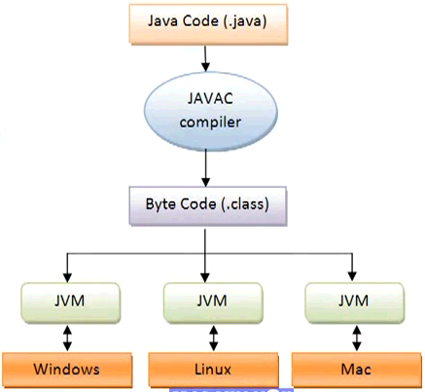
Компіляція програмного коду

Slide 15
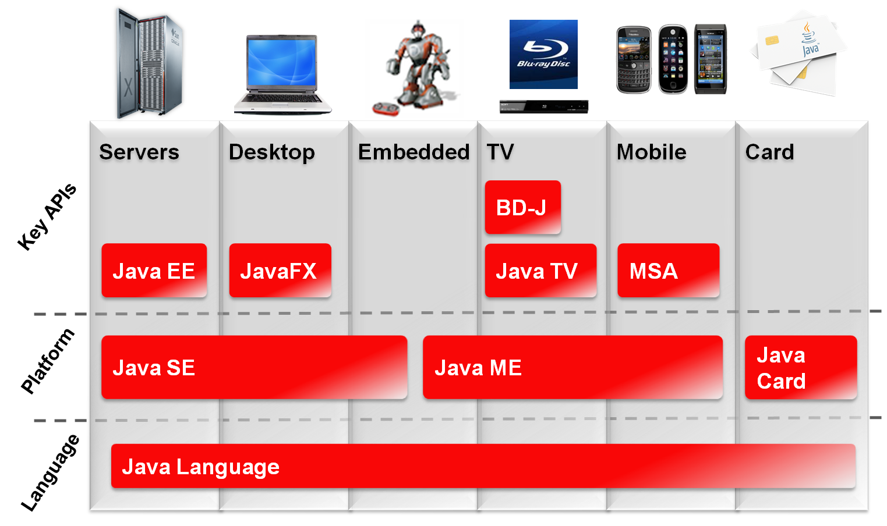
Java Development Kit
Notes:
Java Development Kit (скорочено JDK) - безкоштовно поширюваний компанією Oracle Corporation (раніше Sun Microsystems) комплект розробника додатків на мові Java, що включає в себе компілятор Java (javac), стандартні бібліотеки класів Java, приклади, документацію, різні утиліти і виконавчу систему Java ( JRE).
SDK - Software Development Kit;
Java ME - комплект Java Micro Edition для створення додатків, що працюють на вбудованих і мобільних пристроях.
Java SE - комплект Java Standard Edition для програмування "товстих клієнтів".
Java EE- комплект Java для створення серверного програмного забезпечення.
Java Card - комплект для пристроїв з вкрай обмеженими обчислювальними ресурсами. У порівнянні з іншими версіями Java змінений байткод, вимоги до виконуючої платформі, склад стандартних бібліотек ..

Slide 16
Типи додатків Java SE / EE
Додаток (application) - аналог "звичайної" прикладної програми.
Аплет (applet) - спеціалізована програма з обмеженими можливостями, що працює у вікні WWW-документа під управлінням браузера.
Сервлет (servlet) - спеціалізована програма з обмеженими можливостями, що працює в WWW на стороні сервера. Використовується в технології JSP (Java Server Pages) для програмування WWW-документів на стороні сервера.
Серверний додаток (Enterprise application) - призначено для використання на стороні сервера.
Бібліотека (Java Class Library)

Slide 17
Інсталяція JDK
1. Загрузити інсталяційний пакет з http://www.oracle.com/technetwork/java/javase/downloads/index.html
2. Проінсталювати пакет
C:\Program Files\Java\jdk-13.0.2
3. Відкрити Панель управления ->Система->Дополнительно
->переменные среды
Для змінної Path прописати шлях до встановленого jdk
Наприклад:C:\Program Files\Java\jdk-13.0.2\bin

Slide 18
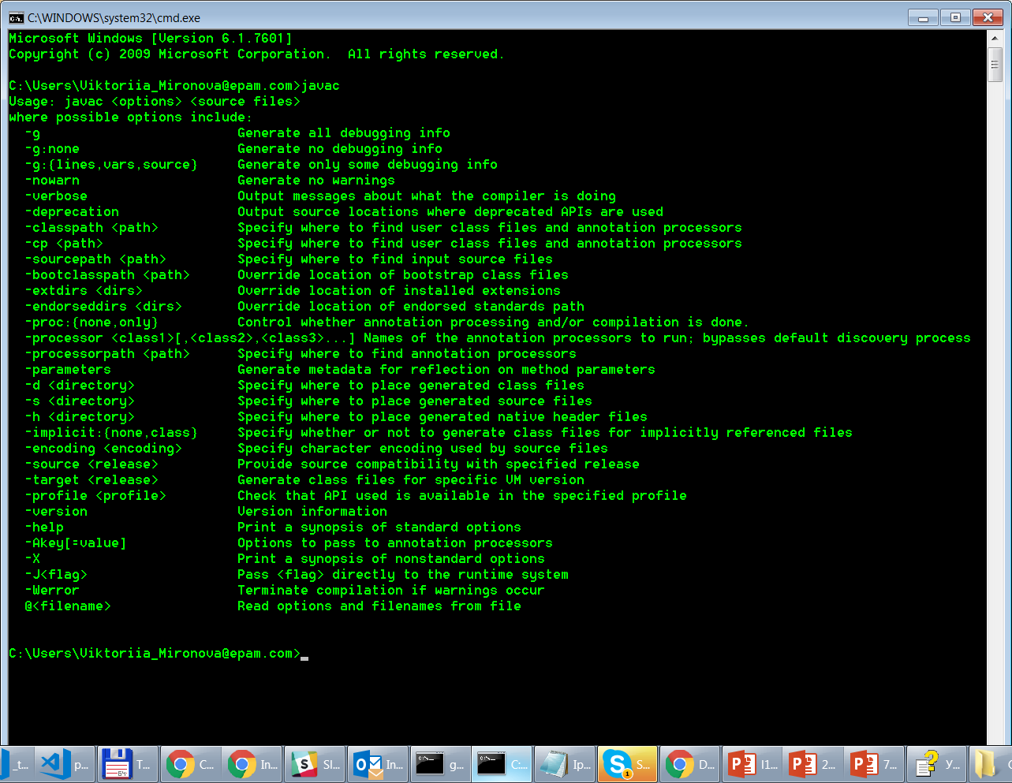
Запустіть Java компілятор

Slide 19
Перша програма
Створіть файл на диску з назвою HelloWorld та розширенням java.
Створіть клас у цьому файлі
class HelloWorld{
public static void main(String[] args){
System.out.println("Hello, XXI Century World!");
}
}
Notes:
Обов’язково!!!! Називайте файл з програмою ім'ям класу, що містить метод main (), дотримуючись регістр букв.
Будь-яка програма являє собою один або кілька класів, в цьому простому прикладі тільки один клас (class).
Початок класу відзначається службовим словом class, за яким слідує ім'я класу, вибираємо довільно, в даному випадку Helloworld. Все, що міститься в класі, записується у фігурних дужках і становить тіло класу (class body).
Всі дії проводяться за допомогою методів обробки інформації, коротко говорять просто метод (method). Ця назва вживається в мові Java замість назви "функція", що застосовується в інших мовах.
Методи розрізняються за своїми назвами. Один з методів обов'язково повинен називатися main, з нього починається виконання програми. В нашій найпростішої програмі тільки один метод, а значить, ім'я йому main.
Як і належить функції, метод завжди видає в результаті (частіше говорять, повертає (returns)) тільки одне значення, тип якого обов'язково вказується перед ім'ям методу. Метод може і не повертати ніякого значення, граючи роль процедури, як в нашому випадку. Тоді замість типу значення, що повертається записується слово void, як це і зроблено в прикладі.
Після імені методу в дужках, через кому, перераховуються аргументи (arguments) -або параметри методу. Для кожного аргументу вказується його тип і, через пропуск, ім'я. У прикладі тільки один аргумент, його тип - масив, що складається з рядків символів. Рядок символів - це вбудований в Java API тип string, а квадратні дужки - ознака масиву. Ім'я масиву може бути довільним, в прикладі вибрано ім'я args.
Перед типом повертається методом значення можуть бути записані модифікатори (modifiers). У прикладі їх два: слово public означає, що цей метод доступний звідусіль; слово static забезпечує можливість виклику методу main () на самому початку виконання програми. Модифікатори взагалі необов'язкові, але для методу main () вони необхідні.

Slide 20
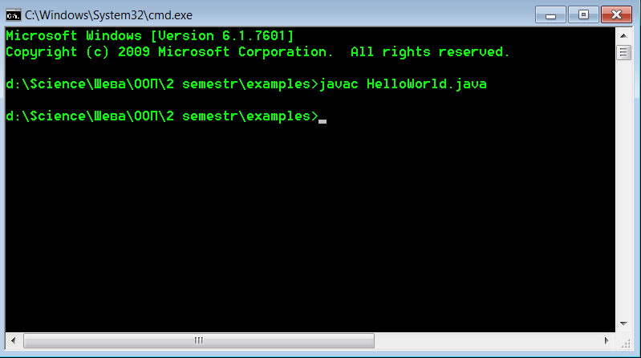
Перша програма
3. Запустіть командну строку та виконайте команду компіляції
javac HelloWorld.java
Notes:
В результаті компіляції буде створено файл з байт-кодами HelloWorld.class

Slide 21
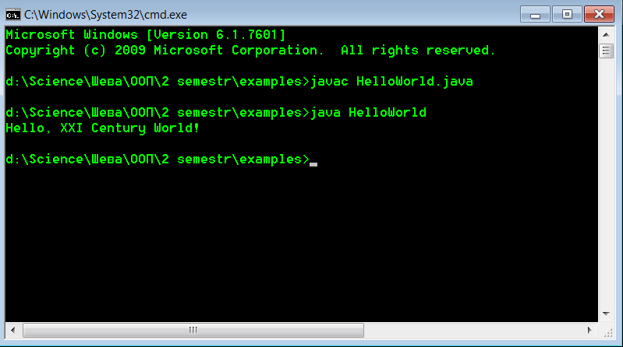
Перша програма
4. Залишилося викликати інтерпретатор, передавши йому в якості аргументу ім'я класу (а не файлу):

Slide 22

Виконайте інсталяцію JDK та створіть першу програму

Slide 23
JAVA IDE
В даний час на практиці знаходять застосування різні інтегровані середовища розробки (IDE) додатків на Java, такі, як:
JDeveloper,
NetBeans IDE,
Sun Java Studio Creator,
IntelliJ IDEA,
Borland JBuilder,
Eclipse,
Всі сучасні IDE спираються на послуги, що надаються JDK.
Більшість з них для компіляції Java-програм використовують компілятор з комплекту JDK. Тому ці середовища розробки або включають в комплект поставки одну з версій JDK або вимагають для своєї роботи попередньої інсталяції JDK на машині розробника.

Slide 24
NetBeans IDE
NetBeans IDE - вільне інтегроване середовище розробки додатків (IDE) на мовах програмування Java, JavaFX, PHP, C ++ і ряду інших.
Для розробки програм в середовищі NetBeans і для успішної інсталяції та роботи самого середовища NetBeans повинен бути попередньо встановлено JDK правильного видання.
NetBeans Platform - платформа для розробки модульних настільних Swing- додатків.

Slide 25
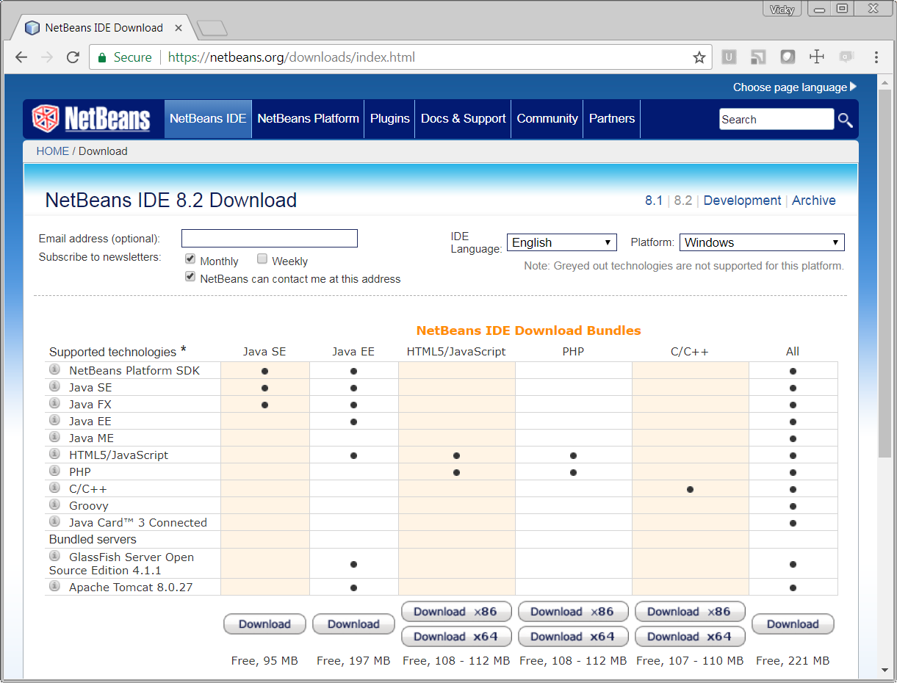
Заватнаження NetBeans IDE
https://netbeans.org/downloads/index.html

Slide 26
Завантажте та проінсталюйте
NetBeans IDE

Slide 27
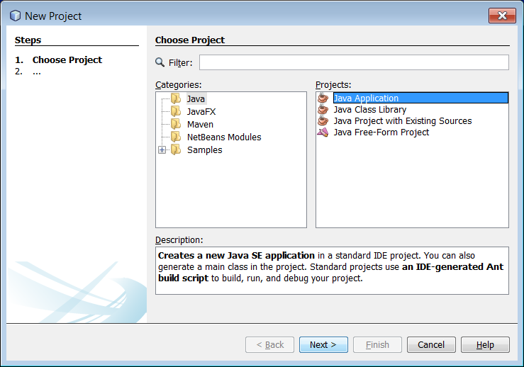
Створення проекту
1. File –> New Project
2. Select Java Application

Slide 28
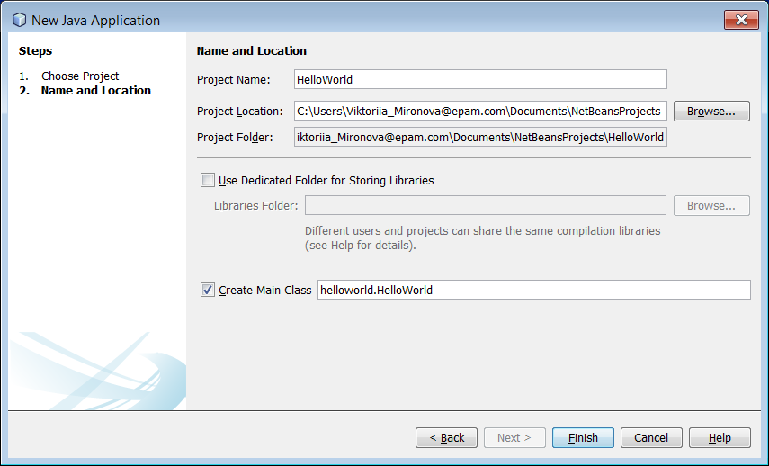
Створення проекту
3. Вкажіть назву та шлях до проекту, де він буде зберігатись на жорсткому диску

Slide 29
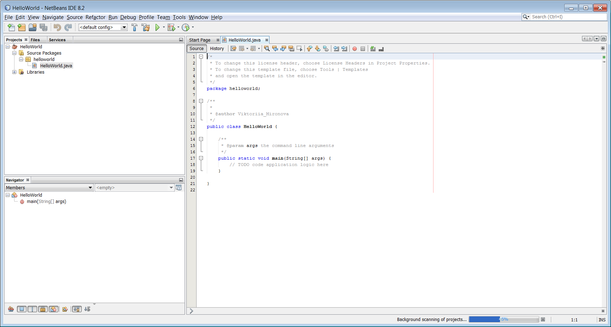
Створений проект

Slide 30
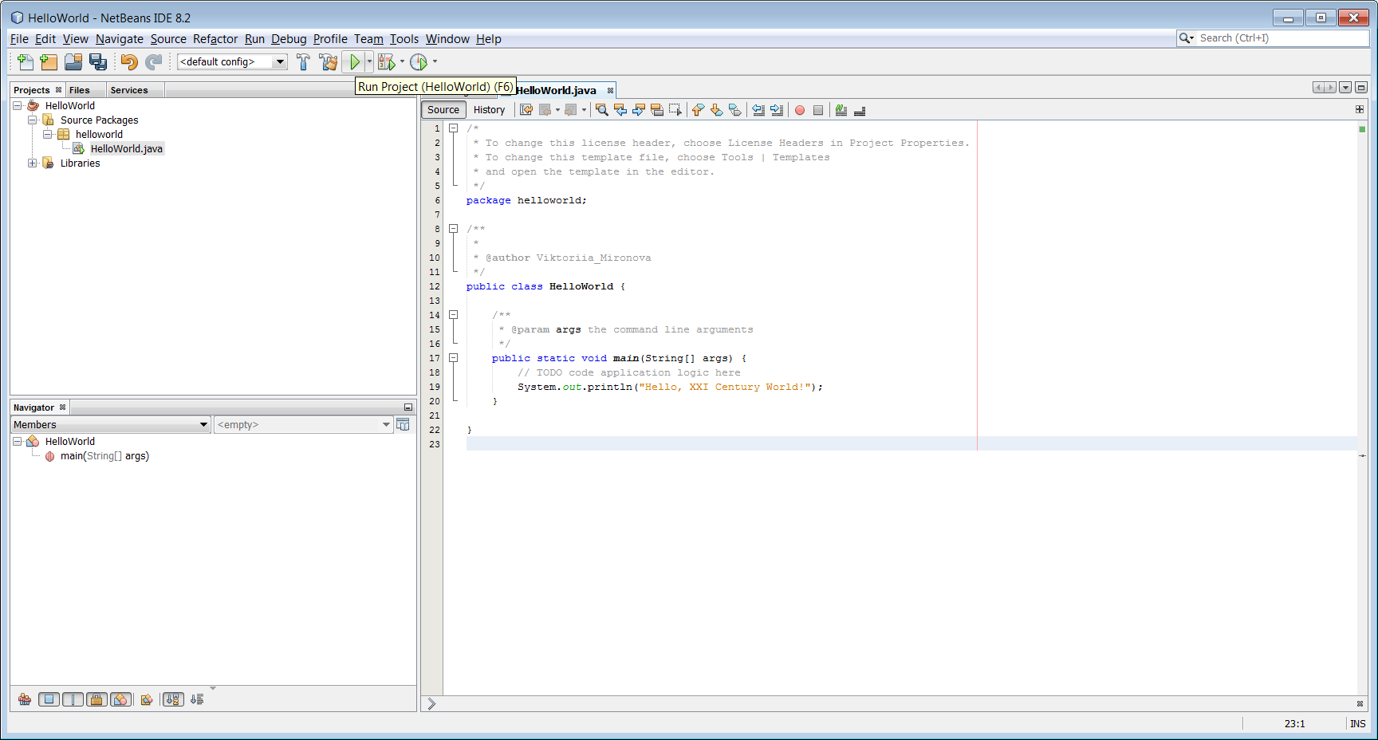

Slide 31
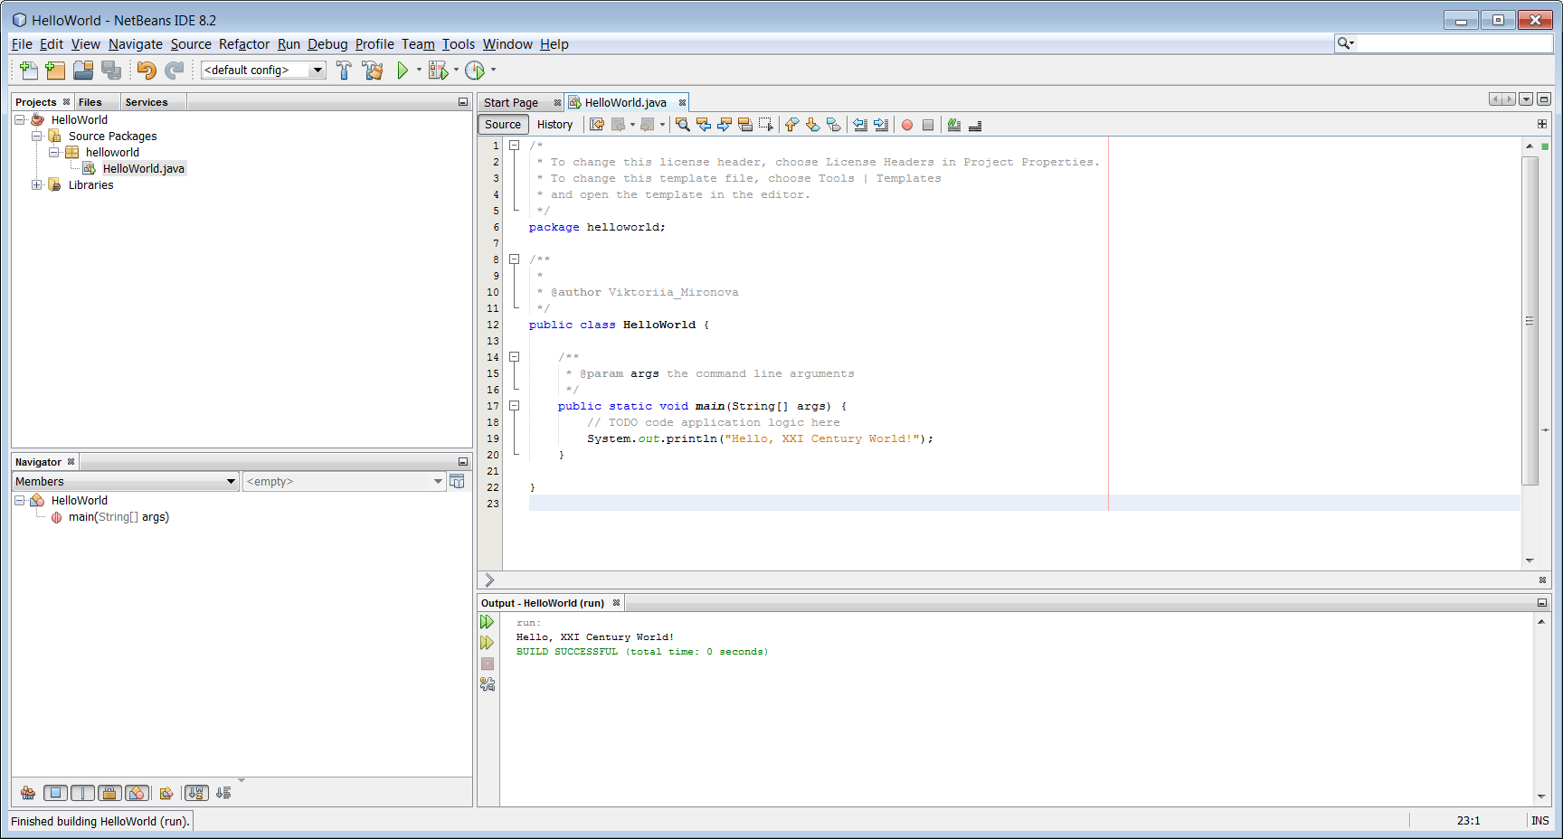

Slide 32
Створіть власний проект та запустіть його

